Slide 1
周末出去玩，就用要出发
Yaochufa Excursions
小程序入门-视图层WXML
2017.4 任克亮

Slide 2
数据绑定
WXML内的所有动态数据均对应Page的data
也就是说对于WXML内的所有动态数据，均能够在对应JS中的注册页面data找到
简单绑定
运算
组合

Slide 3
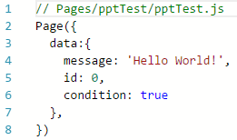

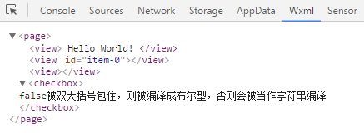
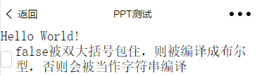
数据绑定
简单绑定
在数据的简单绑定里，变量要被双大括号{{varName}}包起来。
当变量作为标签的内容出现时，只需要用双大括号包住即可，而当作为标签的属性或关键字使用时，就要放在双引号之内。
Page页
WXML页
运行调试显示代码
前端显示界面

Slide 4
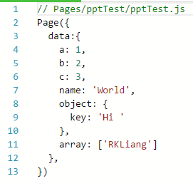
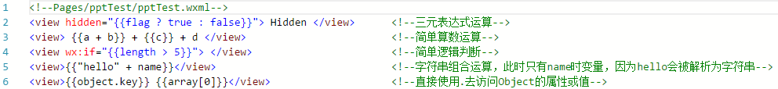
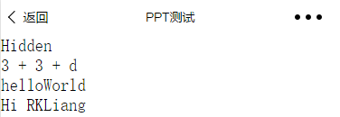
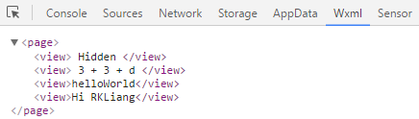
数据绑定
运算
可以直接使用动态数据参与一些简单的逻辑运算。
Page页
WXML页
前端显示界面
运行调试显示代码

Slide 5
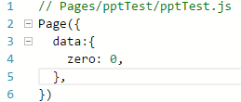
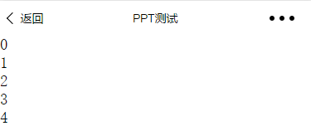
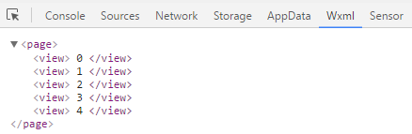
数据绑定
组合---数组的情况
可以将变量直接用于构成新的数组或者对象。
数组的情况
Page页
WXML页
前端显示界面
运行调试显示代码

Slide 6
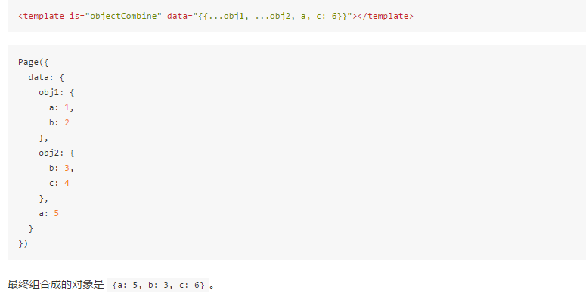
数据绑定
组合---数组的情况
用作对象时，可以用于当作对象的值，也可以结合扩展运算符使用，甚至作为整个对象。这些方式常被定义对象模板，供别的文件引入使用。注意：当如有存在变量名相同的情况，后边的会覆盖前面。
在动态模板内，...为扩展运算符，可将对象展开。在本例中，data内的数据，c已经有了值为6，而在page页的赋值时，最后为a赋值3，这些具有相同变量名的，会在最后全部覆盖。

Slide 7
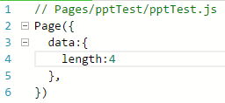



条件渲染
所谓的条件渲染，就是在WXML页面，将WXML代码与条件判断语句结合，从而告诉浏览器是否解析渲染该块代码。
wx.if表示if，而wx.elif与wx.else分别表示else if与else
单标签渲染----wx.if
Page页
WXML页
前端显示界面
运行调试显示代码

Slide 8
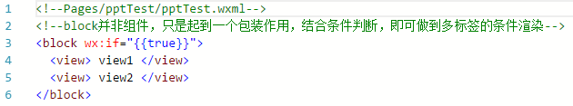


条件渲染
标签组件渲染----block wx.if
因为 wx:if 是一个控制属性，需要将它添加到一个标签上。
但是如果我们想一次性判断多个组件标签，我们可以使用一个 <block/> 标签将多个组件包装起来，并在上边使用 wx:if 控制属性。
<block/> 并不是一个组件，它仅仅是一个包装元素，不会在页面中做任何渲染，只接受控制属性。
WXML页
前端显示界面
运行调试显示代码

Slide 9
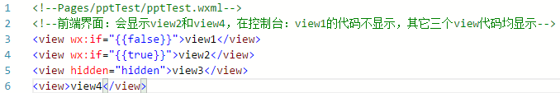
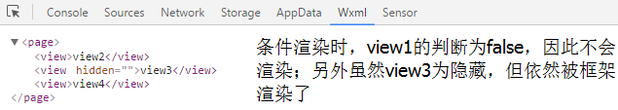
条件渲染
条件渲染与hidden属性的比较
被条件渲染判定为true时，会被渲染，如果为false，框架什么也不做，但是对于hidden而言，只是在前端显示时单独的显示和隐藏，换句话说，条件渲染为false的代码，在调试时是看不到的，而被hidden属性修饰的标签代码，无论是否隐藏，都会被看到。
两者优缺点：wx:if 有更高的切换消耗(条件发生改变，框架会将原渲染发生改变，即根据渲染的条件决定销毁还是重新渲染)，而 hidden 有更高的初始渲染消耗。因此，如果需要频繁切换的情景下，用 hidden 更好，如果在运行时条件不大可能改变则 wx:if 较好。

Slide 10
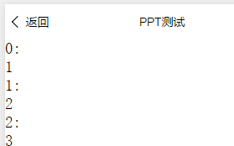
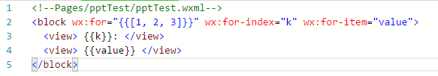
列表渲染
在组件上使用wx.for控制属性绑定一个数组，即可使用数组中各项的数据重复渲染该组件。
默认数组的当前项的下标变量名默认为index，数组当前项的变量名默认为item。
可以使用 wx:for-index 可以指定数组当前下标的变量名；
同样的，可以使用 wx:for-item 可以指定数组当前元素的变量名。
另外，可以使用block同时对多个标签进行列表渲染。
前端显示界面
WXML页

Slide 11
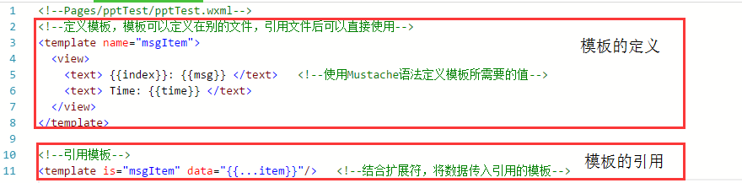
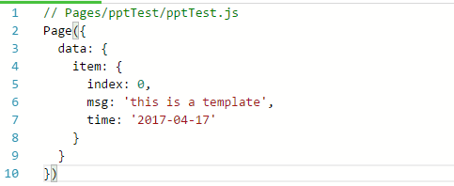

模板
WXML提供模板（template），可以在模板中定义代码片段，然后在不同的地方调用。
模板极大的提高了代码的复用性。
在定义模板时使用name属性给模板命名，这样在引用模板时，就可以使用is来直接调用。
模板在定义时，可使用{{}}的形式定义模板所需要的值，这样在引用模板可使用模板的data属性将值传入模板。
WXML页
Page页
前端显示界面
模板也可以结合条件渲染或者列表渲染，决定使用哪一个模板，选择使用哪一个模板只是将is属性改变。

Slide 12
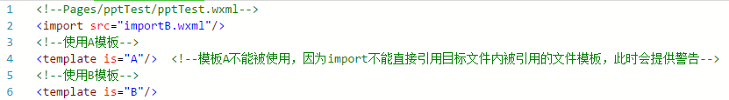

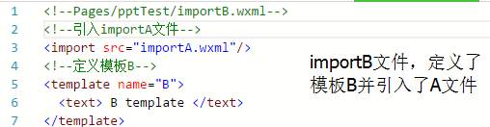

引用
WXML 提供两种文件引用方式import和include。
两者有一个显著的区别：
import只能够引入目标文件中定义的模板，而不能引入目标文件中已经被引入的文件里的模板。
include引用，相当于将目标文件的代码直接拷贝到include的位置。
import
WXML页
前端显示界面
模板A与模板B
当使用import引入目标文件1时，目标文件已经其它文件2，此时不能直接使用文件2内的模板，会报一个warning的错误。

Slide 13
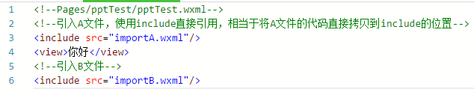
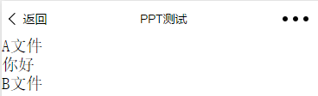


引用
WXML 提供两种文件引用方式import和include。
使用include直接引用，相当于将A文件的代码直接拷贝到include的位置
include
WXML页
前端显示界面
模板A与模板B
可抽离出页面的首和尾，使用include直接引入即可

Slide 14
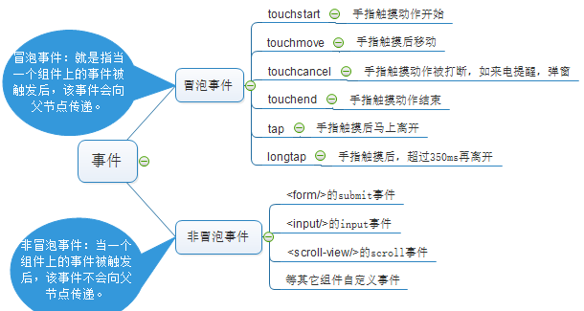
事件
事件最重要的作用就是可以在视图层与逻辑层建立一个通信通道，提高用户体验
事件的分类

Slide 15
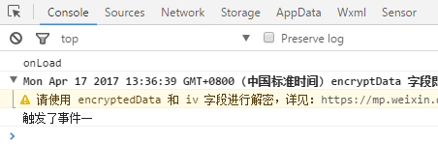
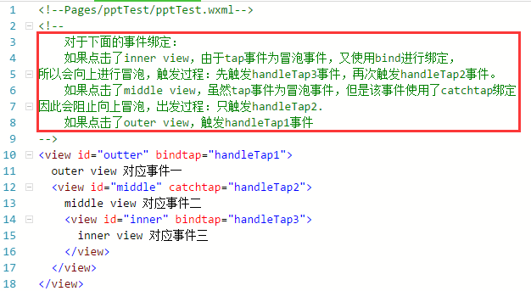
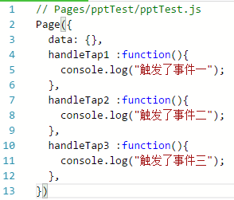
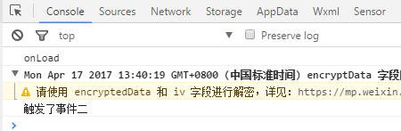
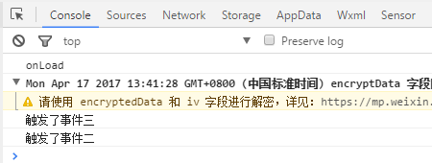
事件
事件最重要的作用就是可以在视图层与逻辑层建立一个通信通道，提高用户体验
点击outer view
事件绑定
使用bind绑定：不会阻止冒泡事件向上冒泡。
使用catch绑定：可以阻止冒泡事件向上冒泡。
WXML页
Page
点击middle view
点击inder view

Slide 16
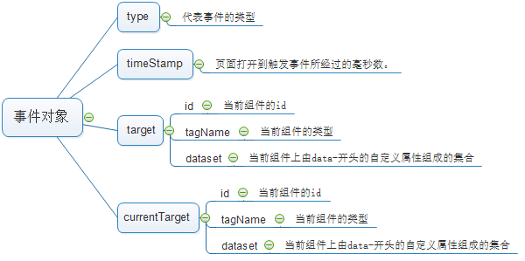
事件
事件最重要的作用就是可以在视图层与逻辑层建立一个通信通道，提高用户体验
调用事件返回的对象
触发事件后会返回一个对象，该对象包含一些与事件触发相关的东西。
target代表触发事件的源组件
currentTarget代表事件绑定的当前组件
由于有冒泡事件的存在，所以target与currentTarget可能不一样；例：如果当A事件的触发引发了B事件的触发，对于A事件返回的事件对象，其target与currentTarget都是相同的，对于B事件而言，其target与A事件的源组件相同，currentTarget为其本身组件

Slide 17
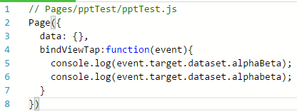
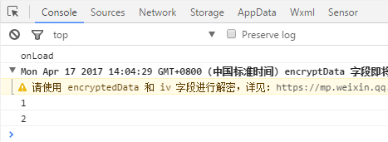
事件
事件最重要的作用就是可以在视图层与逻辑层建立一个通信通道，提高用户体验
target内的dataset
可以在组件内定义数据，这样方便视图层向逻辑层传递数据
dataset采用键值的形式进行数据传递。
书写格式：
以data-开头，多个单词由连字符_（下划线）链接；
不能有大写(大写会自动转成小写)如data-element-type。
如data-alpha-beta=”1”,在逻辑层使用event接收事件对象，可采用event.target.dataset.alphaBeta获得其值
WXML页
Page
点击DataSet Test

